Slide 1
RVP
Kočová, Petrova, Placatková, Riegerová, Thompsonova

Slide 2
= rámcový vzdělávací program
obecně závazný rámec pro tvorbu školních vzdělávacích programů škol všech oborů vzdělání v předškolním, základním, základním uměleckém, jazykovém a středním vzdělávání
definován zákonem č. 561/2004 Sb.
vydává MŠMT
podle RVP si školy vytvářejí své ŠVP

Slide 3
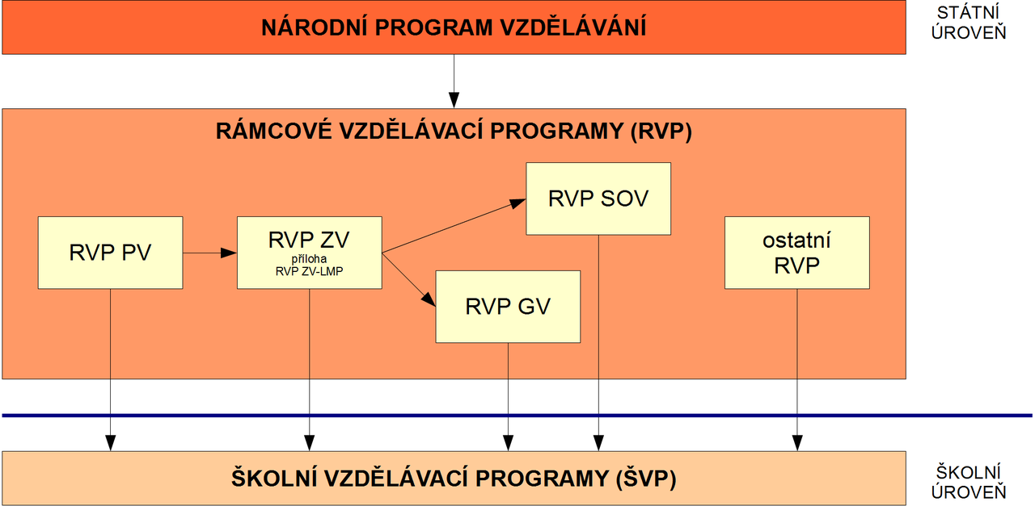
Kurikulární dokumenty jsou vytvářeny na dvou úrovních – státní a školní

Slide 4
Stanovuje
Konkrétní cíle, formy, délku a povinný obsah vzdělávání, podmínky pro průběh a ukončení vzdělávání a zásahy do tvorbu školních vzdělávacích programů
Podmínky pro vzdělávání žáků se speciálními vzdělávacími potřebami
Musí odpovídat nejnovějším poznatkům
Vědních disciplín, jejichž základy a praktické využití má vzdělávací prostředek
Pedagogiky a psychologie o účinných metodách a organizačním uspořádání vzdělávání přiměřeně věku a rozvoji vzdělávaného

Slide 5
ZÁKLADNÍ DĚLENÍ RVP
Předškolní vzdělávání
Základní vzdělávání
Gymnaziální vzdělávání
Střední odborné vzdělávání

Slide 6
DALŠÍ SPECIÁLNĚ ZAMĚŘENÉ RVP
RVP pro gymnázia se sportovní přípravou
RVP pro gymnázia s rozšířenou jazykovou přípravou
RVP pro obor vzdělání základní škola speciální
RVP pro základní umělecké školy
RVP pro speciální vzdělávání

Slide 7
RVP pro předškolní vzdělávání
Cílem předškolního vzdělávání je především připravit dítě na budoucí život a nároky, které na něj budou v budoucnu kladeny. V tomto věku jsou také vytvářeny základy klíčových kompetencí, které jsou dalším vzděláváním prohlubovány. Jsou to kompetence k učení, k řešení problémů, kompetence komunikativní, sociální, činností a občanské

Slide 8
RVP pro základní vzdělávání
Úkolem prvního stupně je přechod žáků z rodinné výchovy a předškolního vzdělávání do povinného, pravidelného a systematického vzdělávání
Úkolem druhého stupně je získání vědomostí, dovedností a návyků, které vedou k uvážlivému a kultivovanému chování, k zodpovědnému rozhodování a respektování práv a povinností občana státu a Evropské unie
Dítě ukončující tuto etapu vzdělávání by mělo otevřeně komunikovat, tvořivě a logicky myslet a řešit problémy, spolupracovat a respektovat druhé, uplatňovat svá práva a plnit povinnosti, být odpovědné za zdraví své i druhých
Obsah RVP ZV – DIGIFOLIO

Slide 9
RVP pro gymnázia
Cílem gymnaziálního vzdělávání je připravit dítě na vysokoškolské vzdělávání a další typy terciárního vzdělávání, profesní specializaci a občanský život pomocí rozvoje klíčových kompetencí a všeobecného rozhledu
Žák ukončující tuto etapu vzdělávání umí plánovat a organizovat své pracovní činnosti a učení, efektivně využít různé strategie učení, získat, zpracovat a využít v praxi poznatky a informace, rozpoznat problém a uplatnit různé metody k jeho řešení, efektivně využívat dostupné prostředky komunikace, vyjadřovat se jasně a srozumitelně v mluvených a psaných projevech

Slide 10
RVP pro speciální vzdělávání
Vymezuje podmínky pro speciální vzdělávání žáků s různým stupněm mentálního postižení
V rámci vzdělávání je kladen důraz především na kompetence komunikativní, sociální, personální a pracovní. Žák na konci vzdělávání dosahuje úrovně klíčových kompetencí v rámci svých schopností a možností
https://docplayer.cz/176718-Ramcovy-vzdelavaci-program-pro-obor-vzdelani-zakladni-skola-specialni-rvp-zss.html

Slide 11
Zdroje
https://www.npi.cz/ramcove-vzdelavaci-programy
https://velke-revize-zv.rvp.cz/jak-to-bude-probihat
https://digifolio.rvp.cz/view/view.php?id=10839

Slide 12
Děkujeme za pozornost

